Slide 1
PHÒNG GD&ĐT TIÊN LÃNG
TRƯỜNG THCS QUYẾT TIẾN
NHIỆT LIỆT CHÀO MỪNG CÁC THẦY CÔ GIÁO VỀ DỰ TIẾT HỌC LỊCH SỬ & ĐỊA LÍ 9
Tiên Lãng ngày 20 tháng 02 năm 2025
TRƯỜNG THCS QUYẾT TIẾN

Slide 3
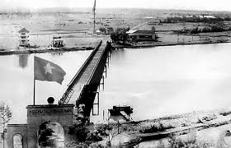

Slide 4

Sau Hiệp định Giơ-ne-vơ (1954), đất nước tạm thời bị chia cắt thành hai miền, cầu Hiền Lương bắc qua sông Bến Hải trở thành giới tuyến phân chia hai miễn Nam - Bắc. Mỗi miền thực hiện một nhiệm vụ khác nhau song cùng hướng đến mục tiêu chung là thống nhất đất nước.

Slide 5
BÀI 16: TIẾT
VIỆT NAM KHÁNG CHIẾN CHỐNG MỸ, CỨU NƯỚC, THỐNG NHẤT ĐẤT NƯỚC GIAI ĐOẠN 1954 - 1965

Slide 6


Những thành tựu
tiêu biểu trong công cuộc
xây dựng miền Bắc
xã hội chủ nghĩa
(1954 -1965)

Slide 7
NỘI DUNG | TIÊU CHÍ | ĐIỂM | ĐÁNH GIÁ CỦA HS | ĐÁNH GIÁ CỦA GV
Hình thức Thể hiện | - Sáng tạo, hấp dẫn. | 2.0
 | - Kịch bản / cách thể hiện rõ ràng. | 2.0
Thời gian | - Thời gian chuẩn bị hợp lý | 1.0
 | - Thời gian trình bày theo quy định | 1.0
Nội dung | - Phù hợp với chủ đề | 1.0
 | - Gây được ấn tượng cho người dự. | 1.0
Trình bày của HS | - Tự tin, trình bày rõ ràng, mạch lạc, có điểm nhấn, thu hút. | 1.0
 | - Tương tác tốt với cô giáo và học sinh tham dự | 1.0
Tổng điểm |  | 10

Slide 8


Slide 9
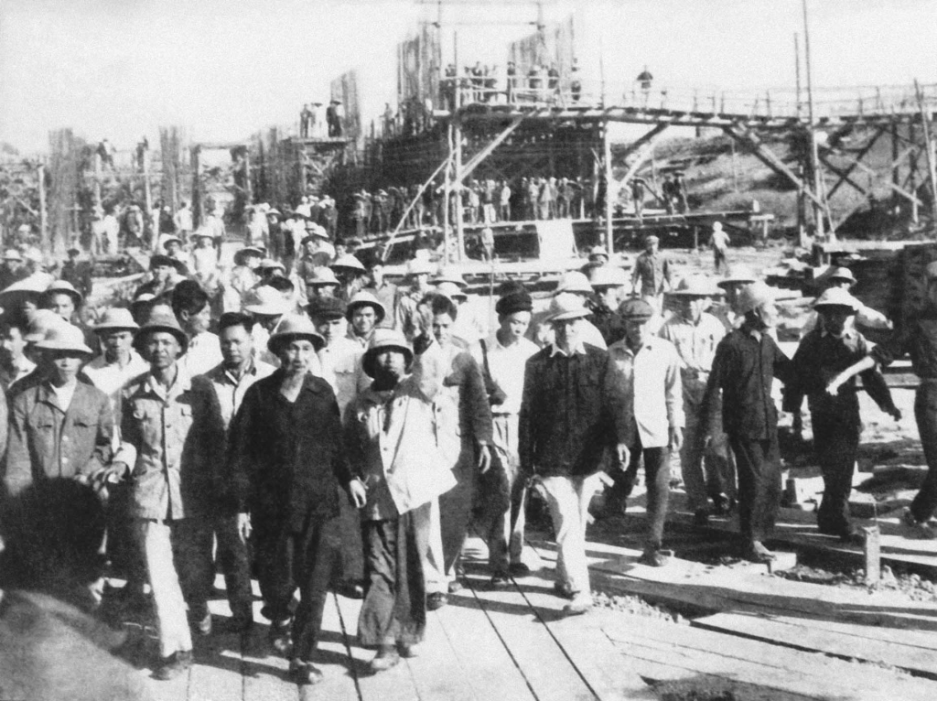
Đây là công trình trị thủy đầu tiên của miền Bắc, có ý nghĩa to lớn đối với sự phát triển kinh tế - xã hội của miền Bắc và cả nước. Trong quá trình xây dựng, Chủ tịch Hồ Chí Minh đã 4 lần đến kiểm tra, động viên và căn dặn cán bộ, công nhân và nhân dân làm thủy lợi: “Bây giờ chịu khó phấn đấu trong mấy tháng. Sau này sẽ hưởng hạnh phúc lâu dài hàng trăm năm”,
Hình 16.3. Chủ tịch Hồ Chí Minh thăm công trường Đại thủy nông Bắc – Hưng – Hải (1958)

Slide 10


Slide 11
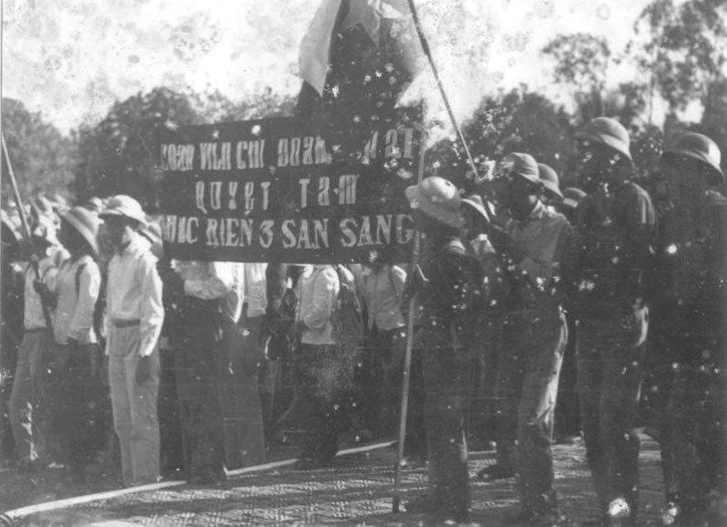
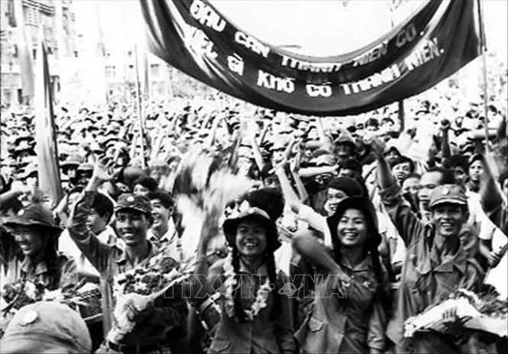
Phong trào “Ba sẵn sàng” (sẵn sàng chiến đấu, sẵn sàng nhập ngũ, sẵn sàng đi bất cứ nơi nào Tổ quốc cần) xuất phát từ Trường ĐH Sư phạm Hà Nội, đã trở thành một phong trào có sức lôi cuốn mạnh mẽ của tuổi trẻ miền Bắc, góp phần vào thắng lợi của cuộc kháng chiến chống Mỹ, cứu nước.

Slide 12
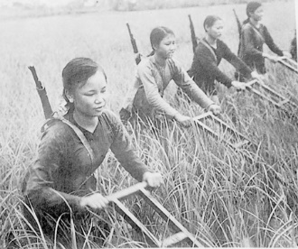
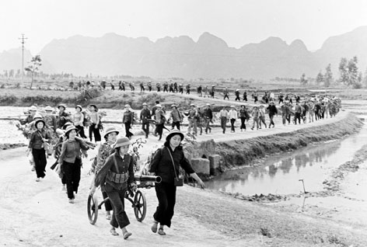
Phong trào “Ba đảm đang” của phụ nữ miền Bắc (đảm đang sản xuất, công tác, thay thế nam giới đi chiến đấu; đảm đang gia đình, khuyến khích chổng con đi chiến đấu; đảm đang phục vụ chiến đấu khi cần thiết).

Slide 13

Lĩnh vực | Thành tựu
Nông nghiệp
Công nghiệp
Thương nghiệp
Giao thông
Chi viện cho miền Nam

Slide 14

Lĩnh vực | Thành tựu
Nông nghiệp
Công nghiệp
Thương nghiệp
Giao thông
Chi viện cho miền Nam
Ưu tiên xây dựng và phát triển các nông trường, lâm trường quốc doanh
Công nghiệp nặng và công nghiệp nhẹ đều được đầu tư phát triển
Thương nghiệp quốc doanh chiếm lĩnh thị trường, góp phần ổn định đời sống nhân dân
Giao thông được củng cố, hoàn thiện phục vụ giao lưu kinh tế và chi viện cho miền Nam
Một khối lượng lớn lương thực, vũ khí, đạn dược, thuốc men được đưa vào miền Nam. Từ 1961-1963, khoảng 4 vạn cán bộ, chiến sĩ đã được bổ sung cho chiến trường miền Nam.

